Slide 1
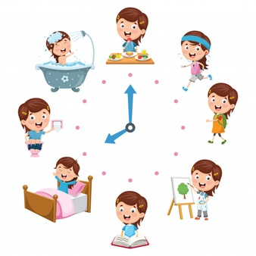
Я досліджую світ
1 клас
Урок 18
Як розпорядок дня впливає
на моє здоров’я?

Slide 2
Налаштуймося на роботу
Пролунав дзвінок для нас,
Всі зайшли спокійно в клас.
Встали біля парти чемно.
Не мине наш час даремно.

Slide 3
Вправа «Синоптик»
Яка зараз пора року?
Який місяць?
Яке число?
Який день тижня?

Slide 4
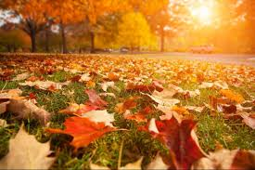
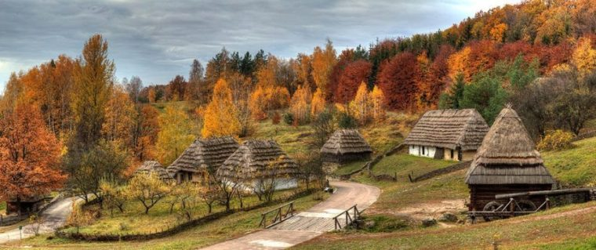
Вправа «Синоптик»
Який стан неба?
Яка температура повітря?
Чи дує вітер? Якщо так, то сильний чи повільний?
Чи були протягом дня опади?

Slide 5
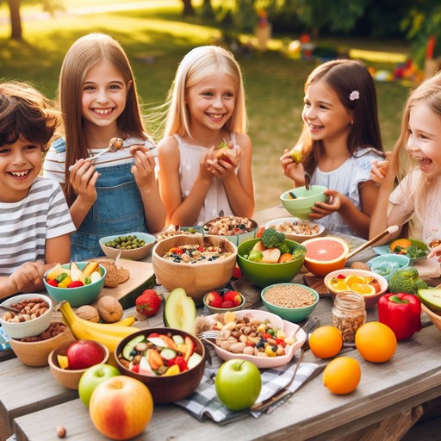
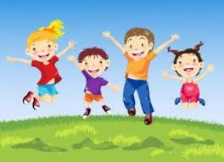
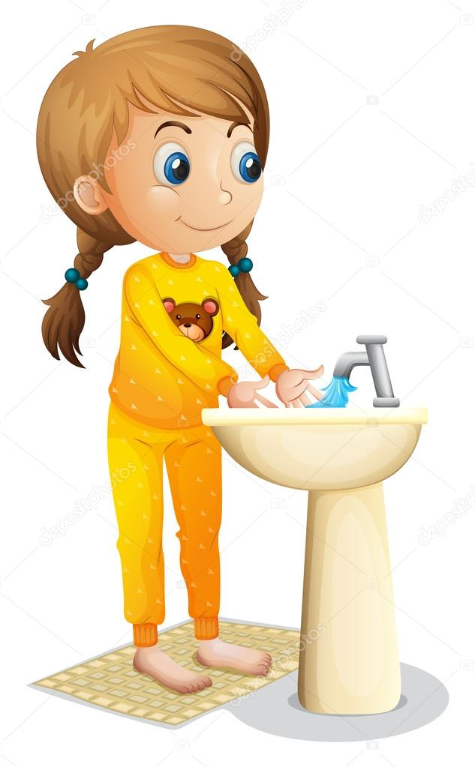
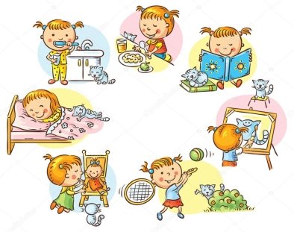
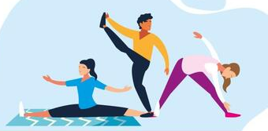
Щоб бути здоровим, слід щоденно піклуватися про своє здоров’я
Чи погоджуєшся ти з цим твердженням?
Як ти піклуєшся про своє здоров’я щодня?
Що ж таке розпорядок дня?

Slide 6
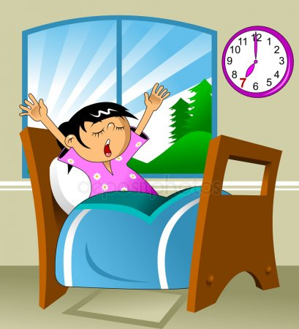
Послухай вірш О. Орача «Галя-Невстигаля»
Галю, вставай, умивайся
Та швидше до столу!
Галю, мерщій убирайся,
Бо спізнишся в школу!
Галя вилежує, ніжиться і позіхає,
Довго з портфелем вовтузиться
І — не встигає.
В школі дзвінок продзвенів
І давно почалися уроки.
А коридором — чиї то? —
Лунають поспішливі кроки.
Клас уже знає:
Це знову спізнилася Галя.
Ні, недаремно прозвали
Її Невстигаля.

Slide 7
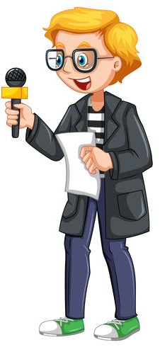
Вправа «Мікрофон»
Як ти гадаєш, чому Галя завжди спізнювалася?
Чи можна їй допомогти? Як саме?
Розкажи, як ти збираєшся до школи?
Що ти робиш, коли тебе будять?
Чи відразу встаєш з ліжка? Чи робиш зарядку?
Чи встигаєш поснідати?
Чи допомагає тобі хтось збиратися до школи?
Чи подобається тобі прокидатися в той самий час?
Коли ти відпочиваєш, а коли – займаєшся корисними справами?
Що ти знаєш про розпорядок дня?
Розпорядок дня – це правильне чергування різних видів діяльності впродовж дня.

Slide 8
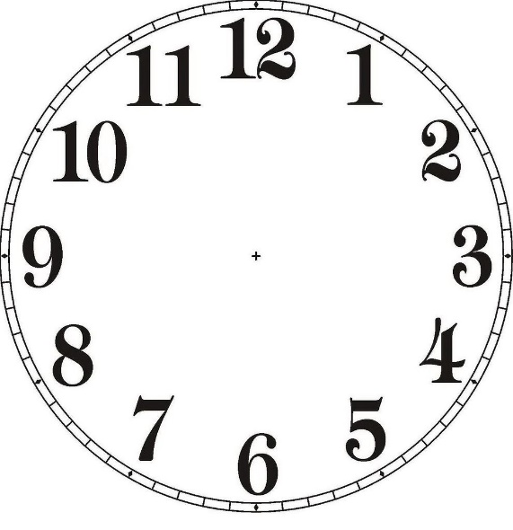
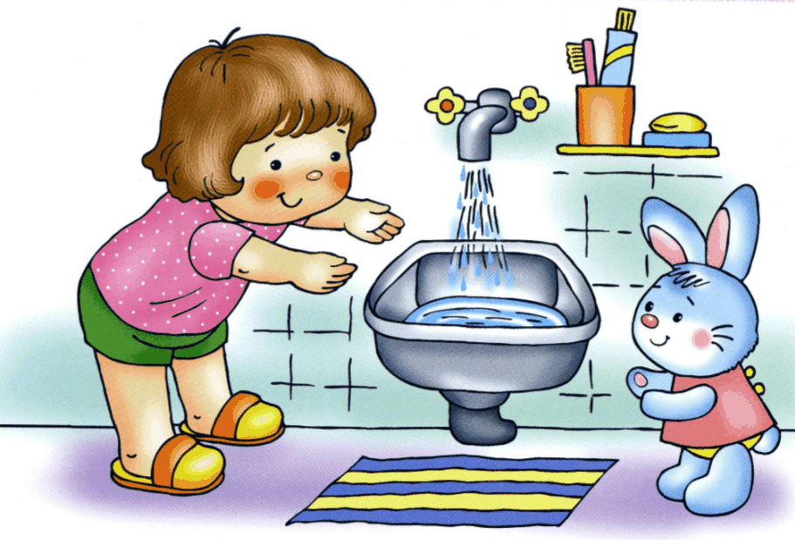
Поміркуй, чи такий твій розпорядок дня
Що з представленого розпорядку ти виконуєш, а що ні?
О котрій годині ти прокидаєшся ?
Ознайомся з розпорядком дня учнів першого класу.
Навіщо вранці вмиватися?

Slide 9
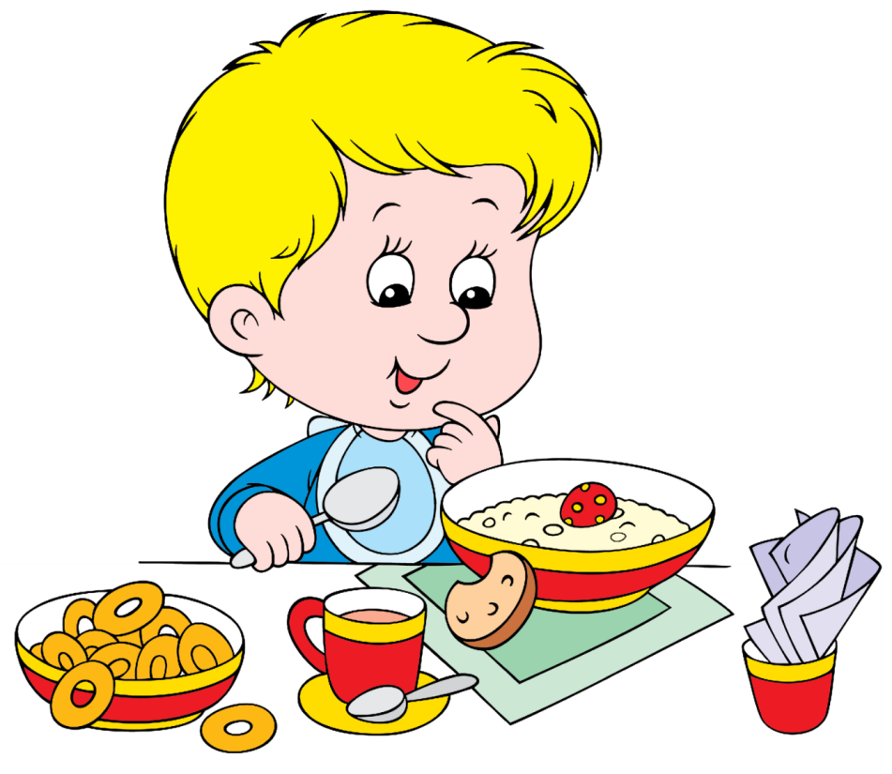
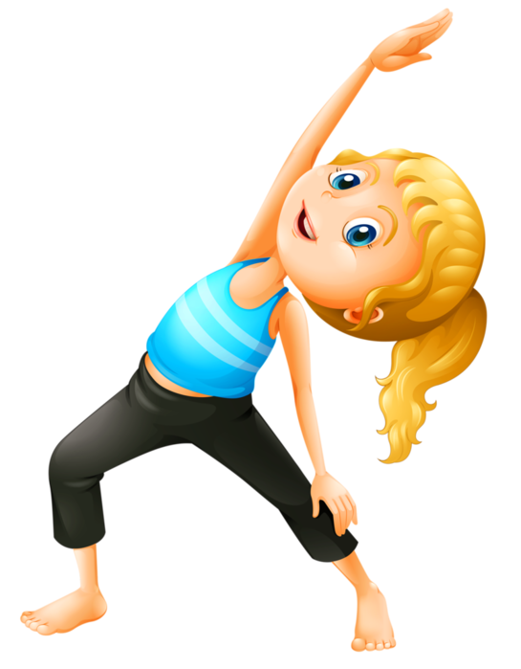
Поміркуй, який твій розпорядок дня
Що з представленого розпорядку ти виконуєш, а що ні?
Чи завжди ти зранку робиш зарядку? Для чого потрібно робити зарядку?
А що ти любиш їсти на сніданок?

Slide 10
Поміркуй, який твій розпорядок дня
Що з представленого розпорядку ти виконуєш, а що ні?
О котрій годині в твоїй школі розпочинаються уроки?
О котрій годині в тебе закінчуються уроки?

Slide 11
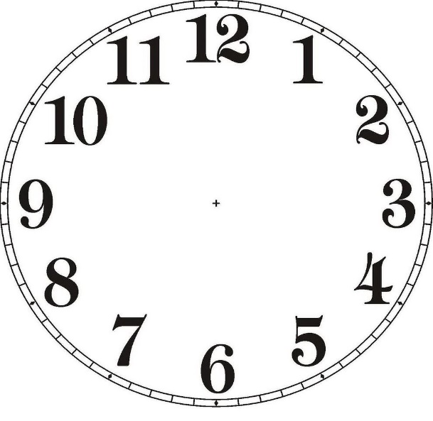
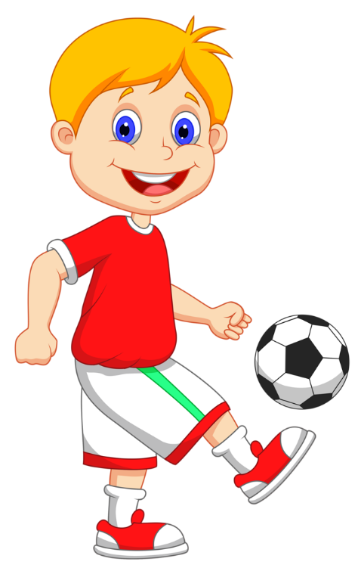
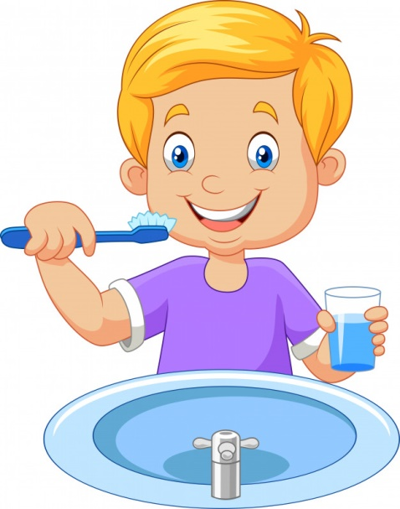
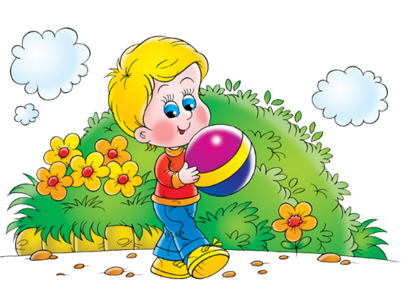
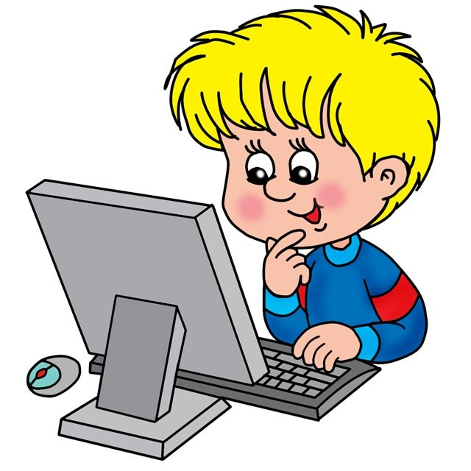
Поміркуй, який твій розпорядок дня
Що з представленого розпорядку ти виконуєш, а що ні?
Чим ти займаєшся у вільний час?
Обери, як ти готуєшся до сну

Slide 12
Поради тітоньки Сови

Slide 13
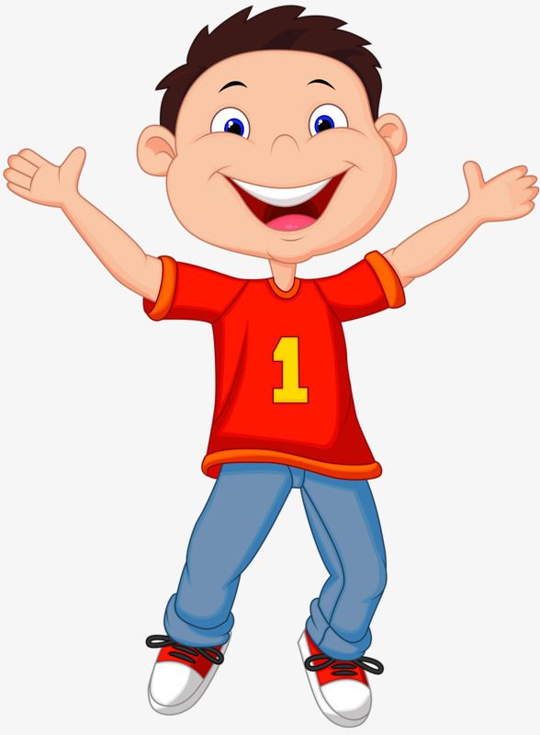
Які справи виконують діти у вірші?
Зранку різних справ багато:
Вмитись, їсти, одягатись.
Треба час розрахувати,
За годинником звірятись:
П’ять хвилин — на умивання,
П’ять — також на одягання,
Три — щоб постіль поскладати,
Потім снідати, малята!
Є хвилини на дорогу,
— З друзями іди у ногу.
Не спиняйся ні на крок — Вчасно встигнеш на урок!
Світлана Гарбуз
Розкажи про свій розпорядок дня у вихідні дні.
Зроби висновок.
На що протягом дня ти витрачаєш найбільше часу ? А на що найменше?
Що тобі подобається більше: дивитись мультфільм чи гратись на спортивному майданчику?

Slide 14
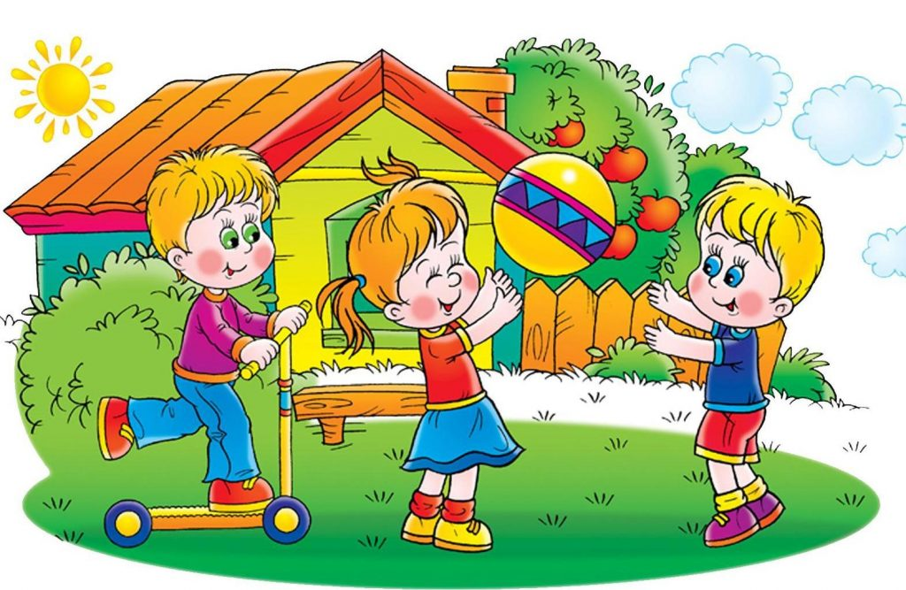
Висновок
Правило 1. Роби все вчасно, в усталеному порядку.
Правило 2. Ніколи не спізнюйся.
Правило 3. Учися користуватися годинником.
Чи потрібен розпорядок дня дорослим?
Разом з батьками склади розпорядок дня вашої родини

Slide 15
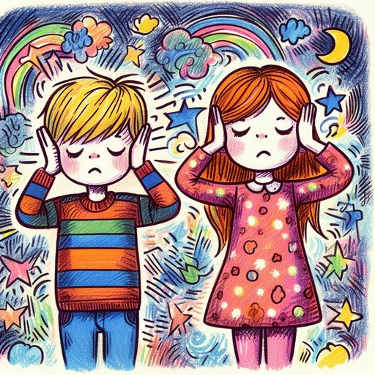
Рефлексія
Це важливо для мене!
Я прислухаюсь до порад
Це мені не цікаво!

